Slide 1





TEORÍA GENERAL DE SISTEMAS
Docente: Magister Ingeniero Augusto Oscar Becerra Pacherres
TEMA: METODLOGÍA DE SISTEMAS BLANDOS
INTEGRANTES:
*Aucasi Pacasi, Héctor Andrés
*Quispe Quispe, Rony Martín

Slide 2
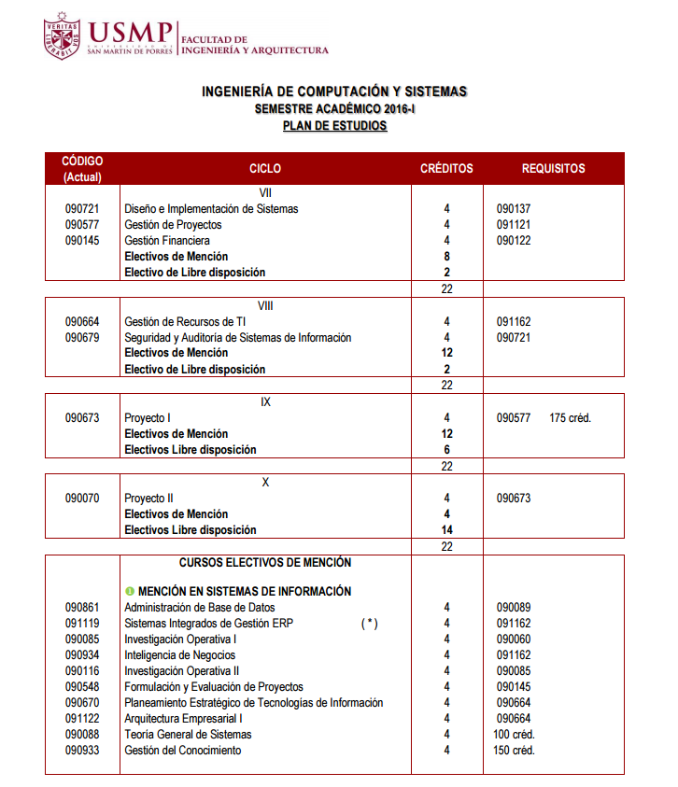
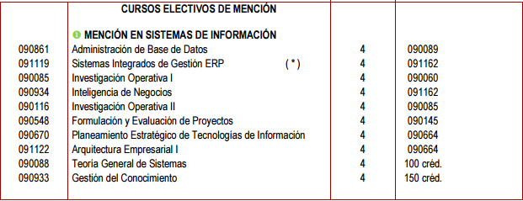
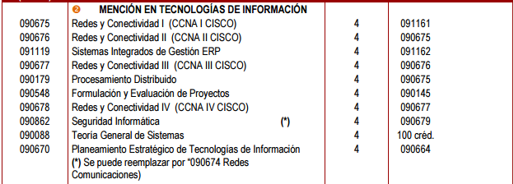
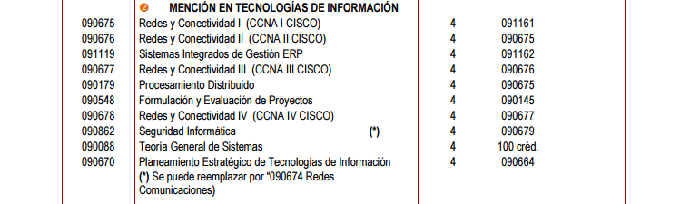
TGS en el plan de estudios, en las menciones de sistemas de información y tecnología de información

Slide 3
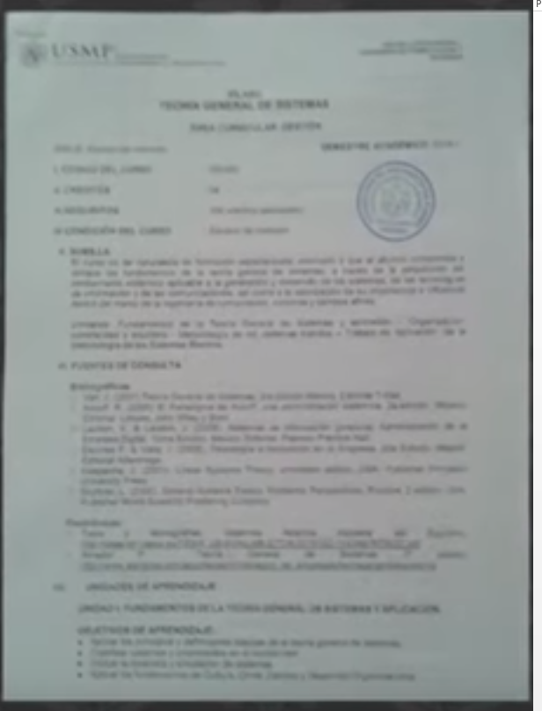
SÍLABO DE TGS
SÍLABO DE TGS , EL CUAL CONTIENE LOS TEMAS QUE HEMOS APRENDIDO DURANTE TODO EL CICLO

Slide 4
“APLICACIÓN DE LA METODOLOGÍA DE LOS SISTEMAS BLANDOS PARA MEJORAR EL PROCESO DE ATENCIÓN EN EL ÁREA DE EMERGENCIAS DEL HOSPITAL NACIONAL MARÍA AUXILIADORA EN EL DISTRITO DE SAN MARTÍN DE PORRES
LIMA- PERÚ 2016”

Slide 5
ANEXOS

Slide 6
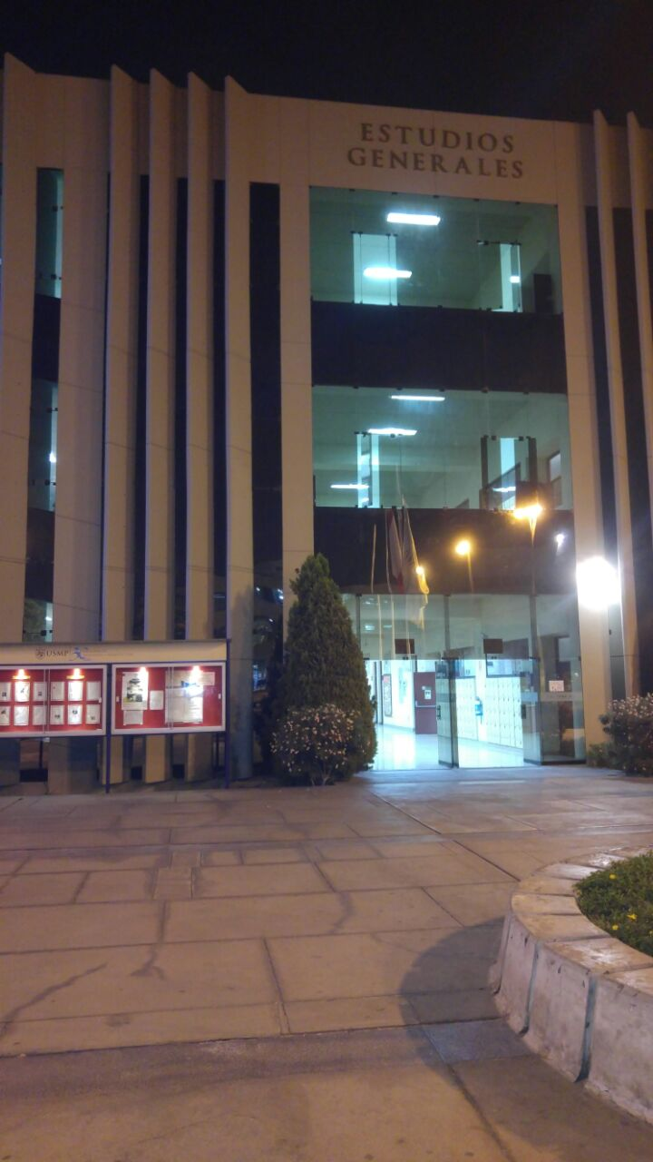
ESTUDIOS GENERALES DE LA UNIVERSIDAD DE SAN MARTÍN DE PORRES
En estas aulas se forman los mejores profesionales del Perú.

Slide 7
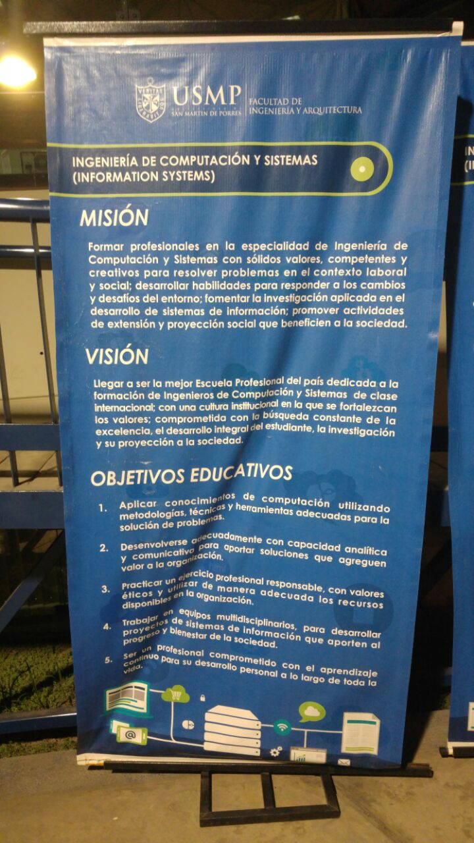
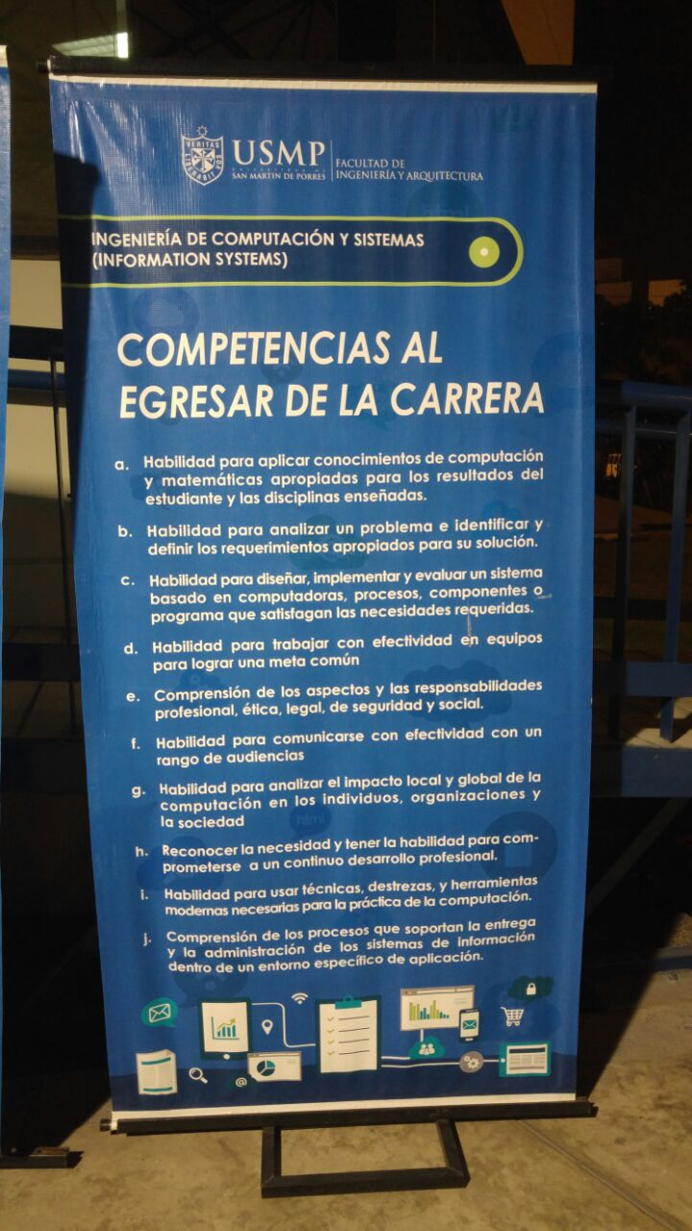
INFORMACIÓN DE LA CARRERA DE INGENIERÍA DE COMPUTACIÓN Y SISTEMAS DE LA USMP

Slide 8
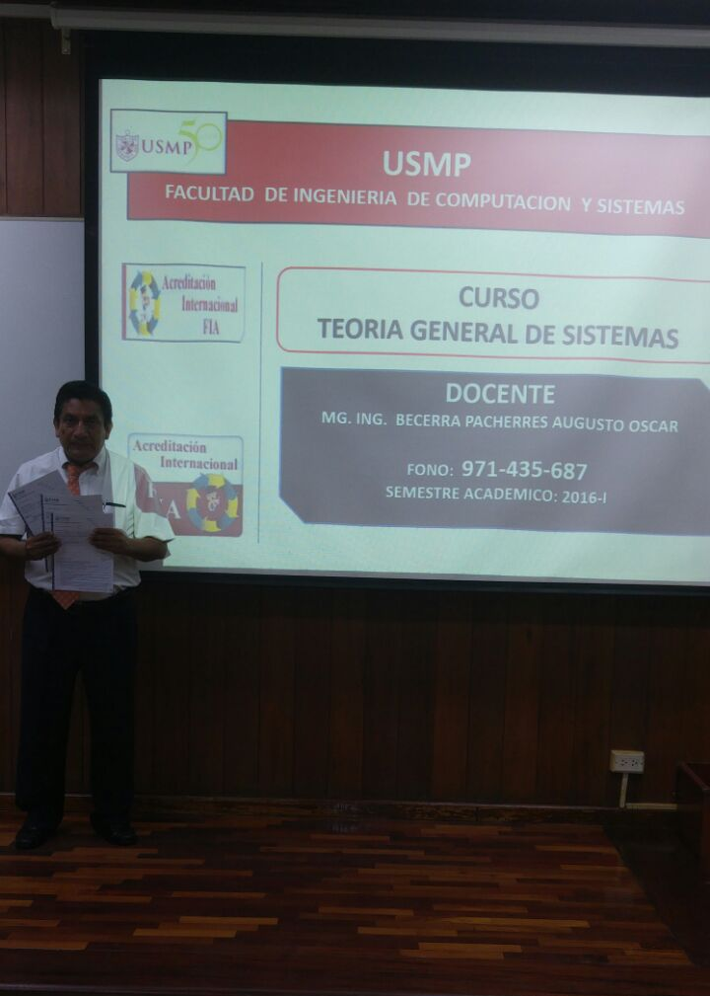
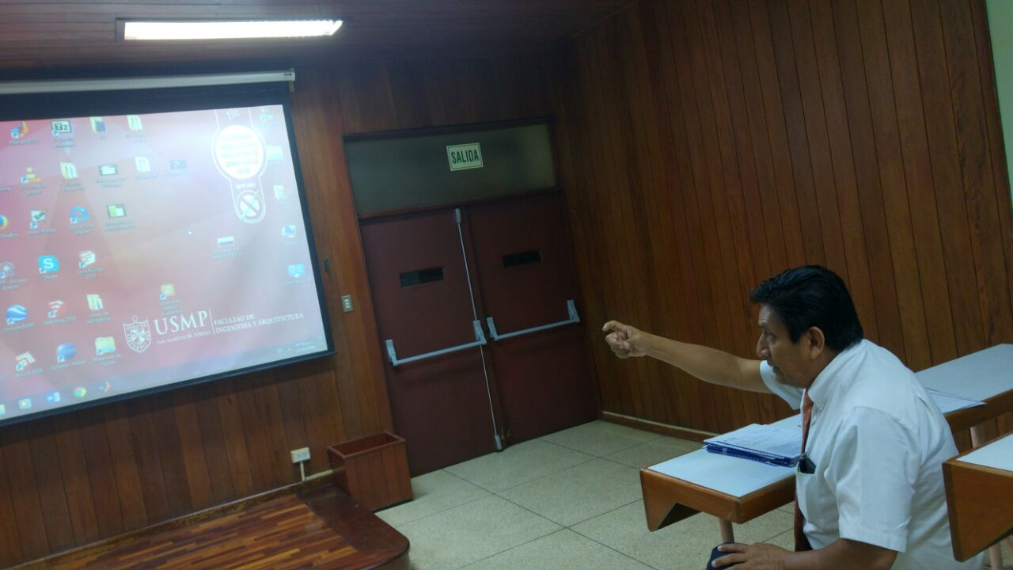
EL PROFESOR DE TGS EXPLICANDO EN EL AULA
Siempre apoyándonos para ser los mejores.

Slide 9

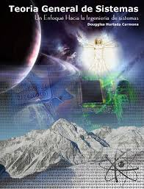


MATERIAL DE APOYO PARA
LA REALIZACIÓN DEL TRABAJO

Slide 10
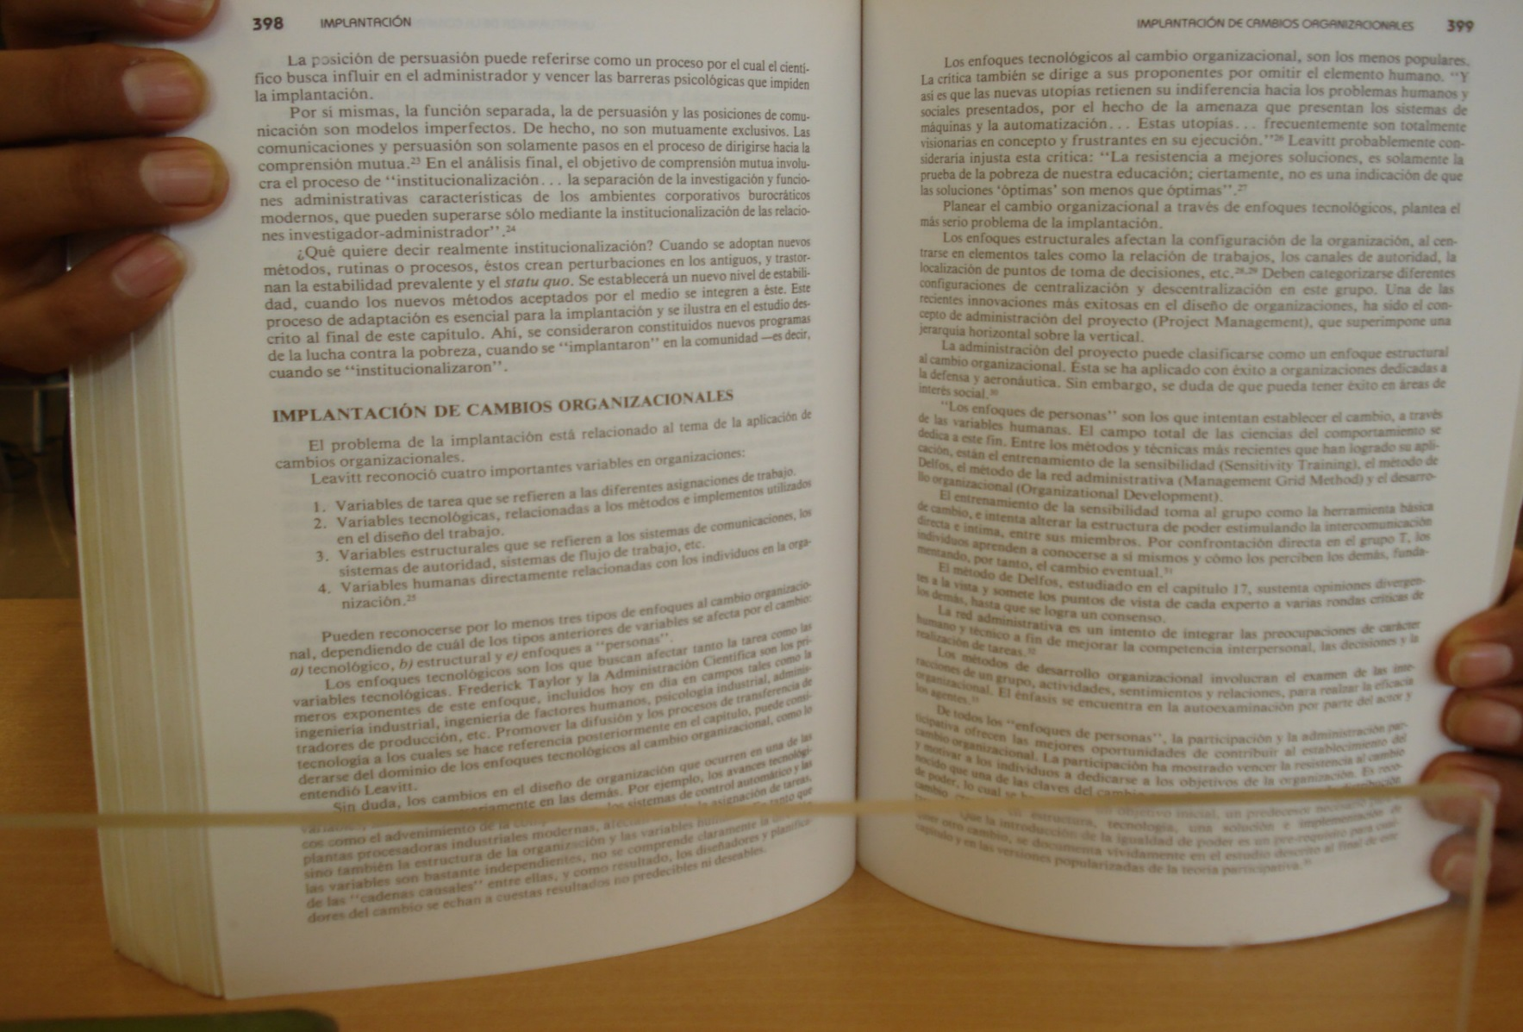
Cómo Implementar los Cambios Organizacionales

Slide 11
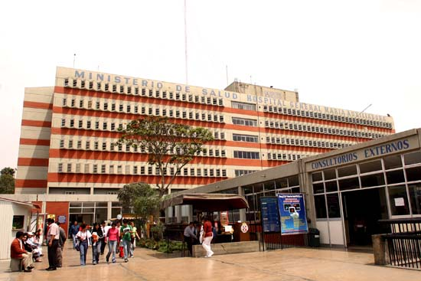
HOSPITAL NACIONAL MARÍA AUXILIADORA

Slide 12

MÉDICOS DEL ÁREA DE EMERGENCIAS DEL HOSPITAL
HOSPITAL NACIONAL MARÍA AUXILIADORA

Slide 13
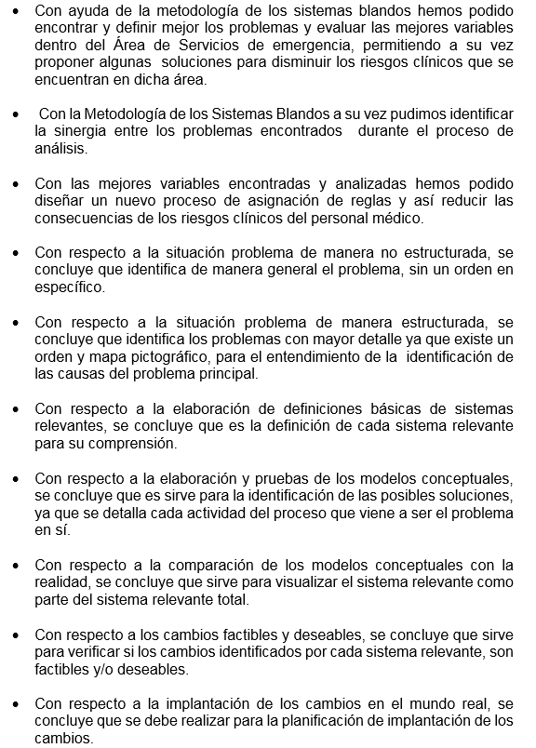
CONCLUSIONES

Slide 14


